Slide 1
Лекція №6 Backend

Slide 2
План
Архітектура
HTTP методи
Бази даних
Status code
Асинхроність

Slide 3
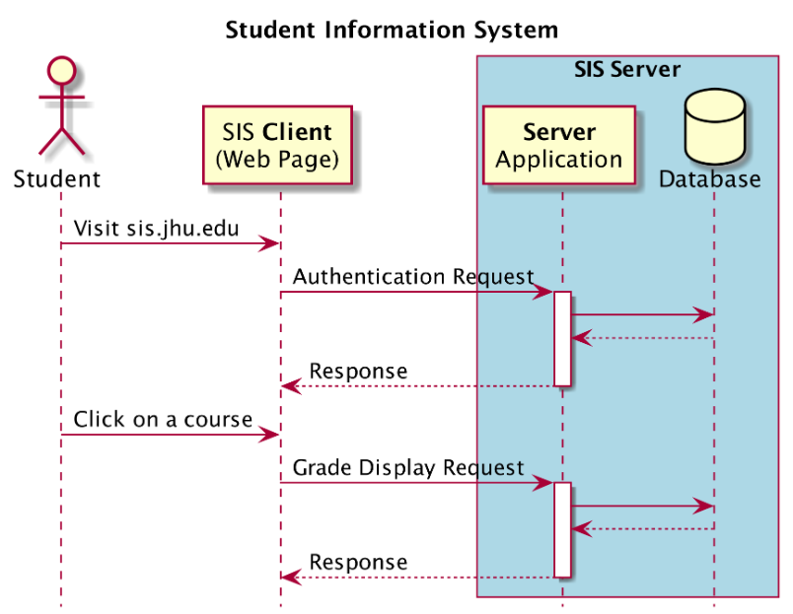
Visit learn.ztu.edu.ua

Slide 4
Дворівнева архітектура
import mysql.connector
conn = mysql.connector.connect(
host="127.0.0.1",
user="admin",
password="1234",
database="students"
)
cursor = conn.cursor()
cursor.execute("SELECT name, grade FROM students")
for row in cursor.fetchall():
print(row)
Клієнт
↓ ↑
Сервер/База даних

Slide 5
Трирівнева архітектура
Клієнт / Frontend
GET /students/1
↓ ↑
(HTTP/JSON)
↓ ↑
Сервер застосунку
@app.get("/students/{id}")
def get_student(id: int):
student = db.get_student_by_id(id)
return {"name": student.name, "grade": student.grade}
↓ ↑
База даних
SELECT name, grade FROM students WHERE id = 1;

Slide 6
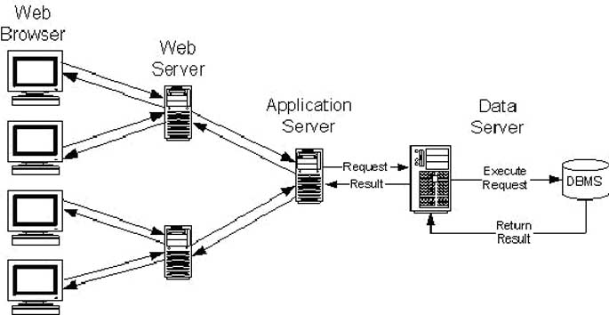
Багаторівнева архітектура або N-рівнева архітектура

Slide 7
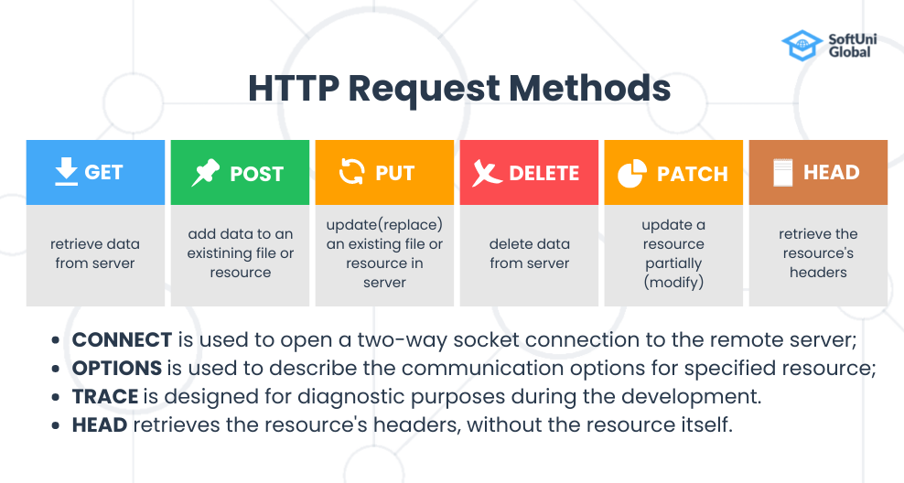

Slide 8
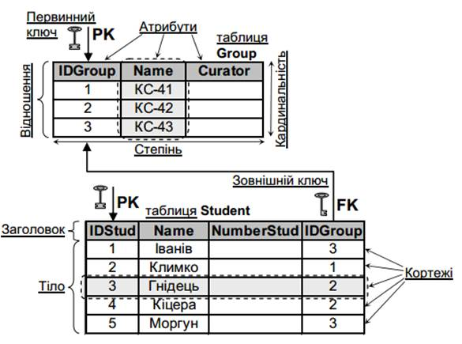
Реляційна база даних

Slide 9
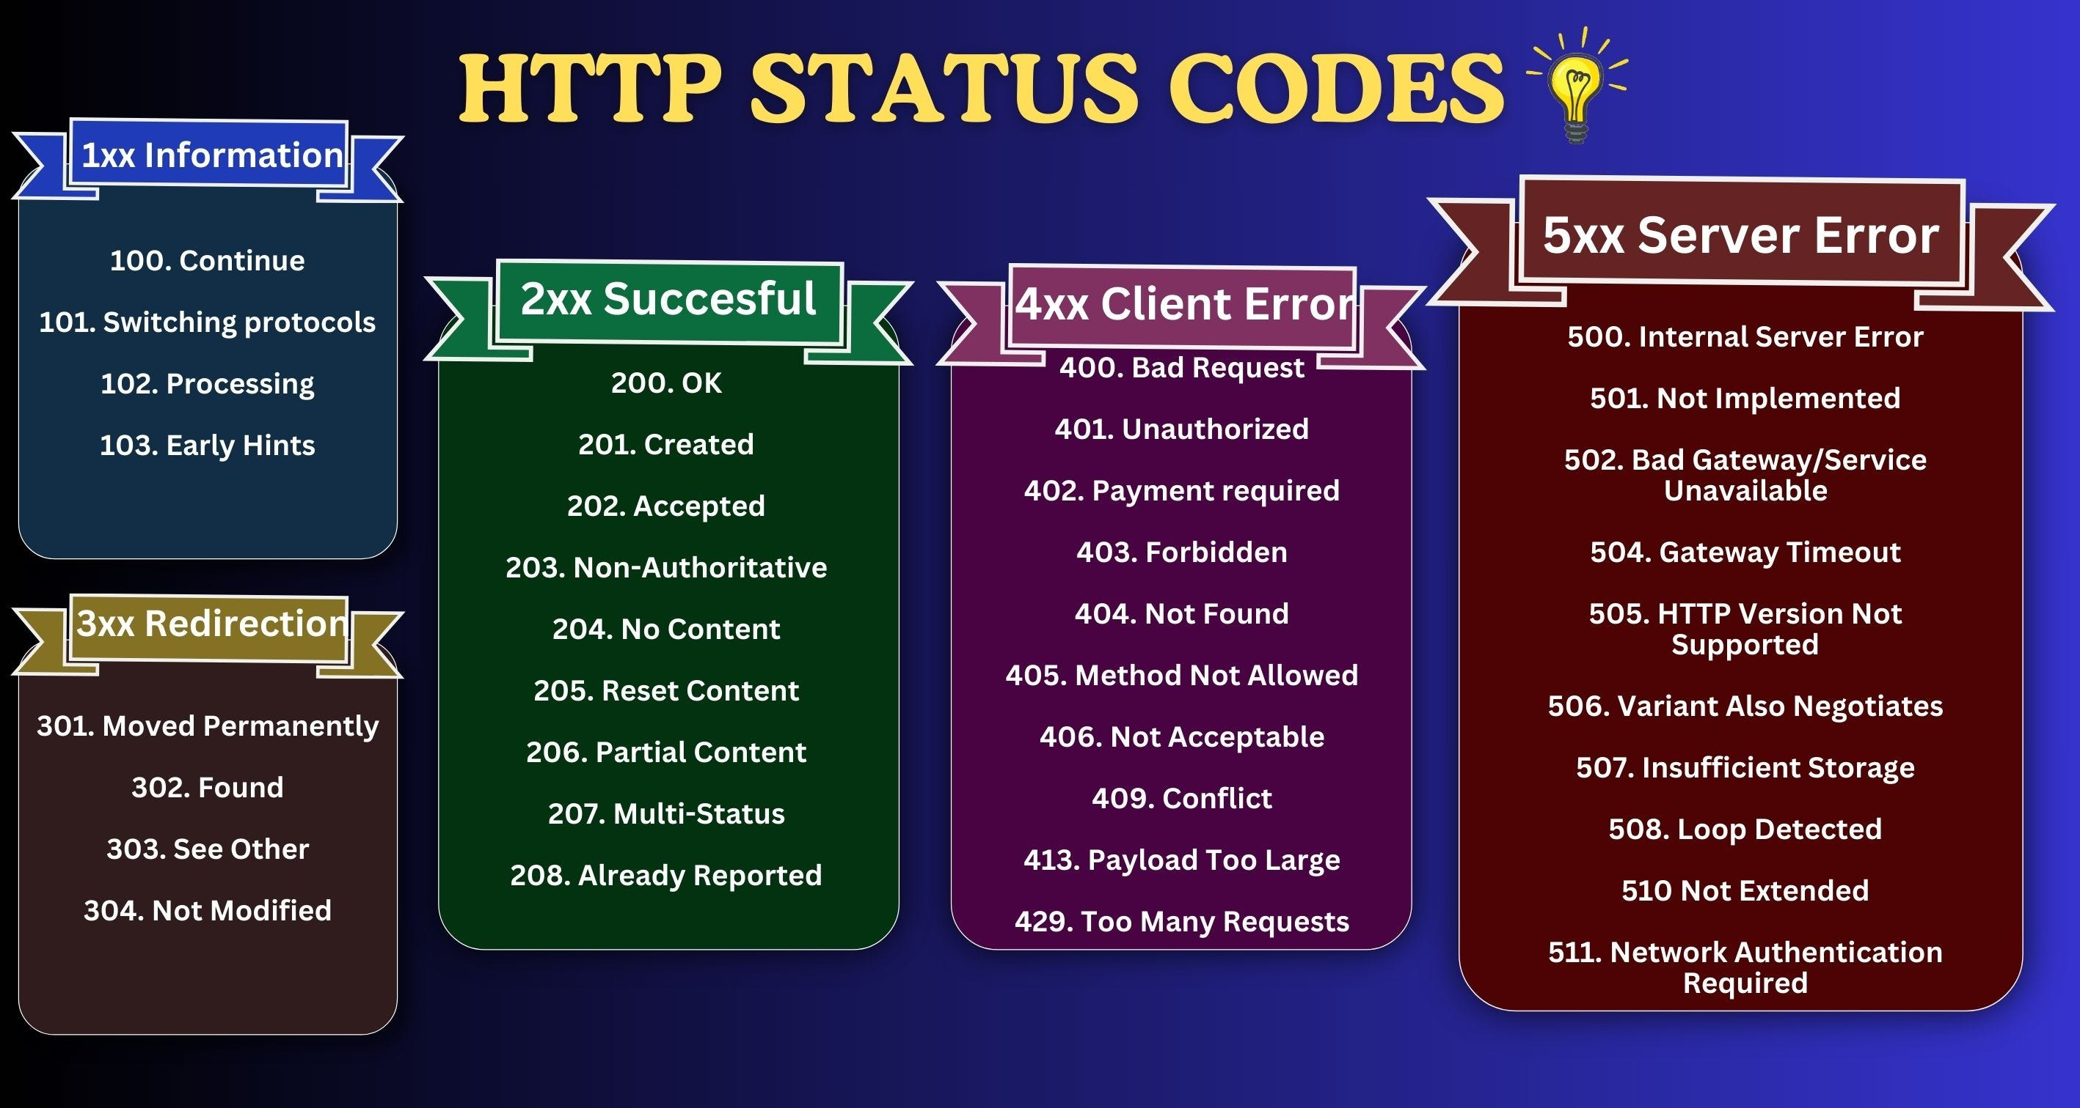
Status Code

Slide 10
